Slide 1
SkyWhySales
Информационная система для автоматизации оформления авиабилетов
Подготовили: Захаренко Артём, Файзуллин Айдар 22П2

Slide 2
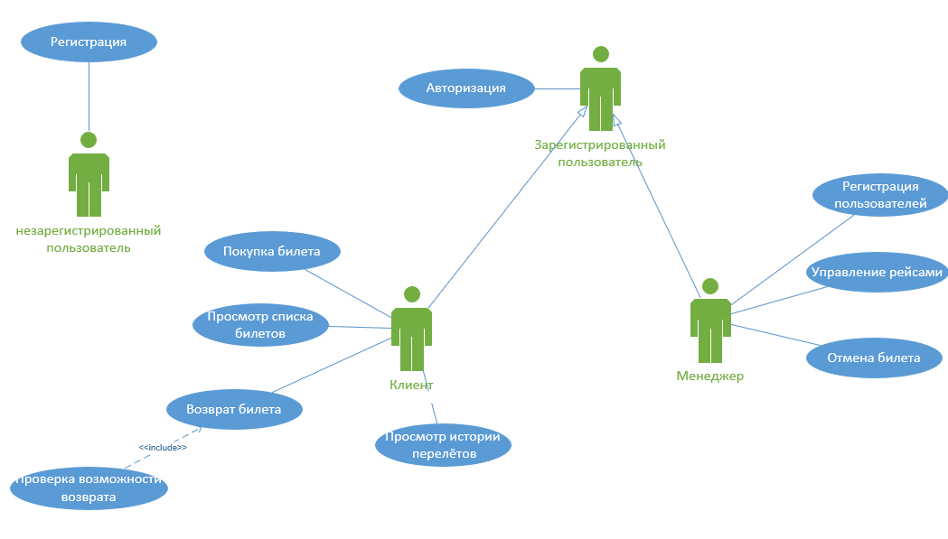
Проектирование – Use Case

Slide 3
Проектирование – Роли
Клиент
Менеджер

Slide 4
Проектирование – Use Case
Входная информация
  информация о рейсах
  информация о пользователях
  информация о билетах
  информация об авиакомпаниях
  информация об аэропортах
Выходная информация
  уведомление о регистрации
  уведомление о смене пароля
  электронный билет

Slide 5
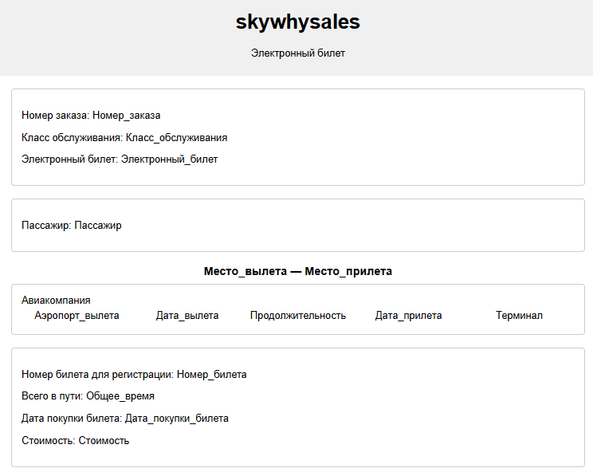
Шаблон билета

Slide 6
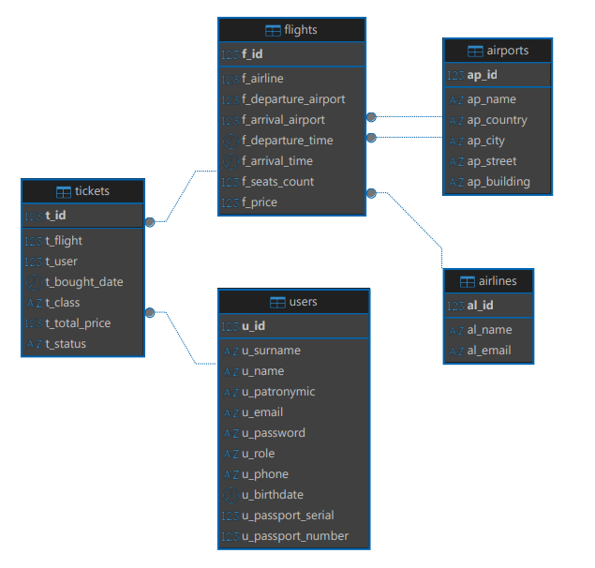
Структура Базы Данных
СУБД – PostgreSQL.
Таблицы:
users
airlines
airports
flights
tickets

Slide 7
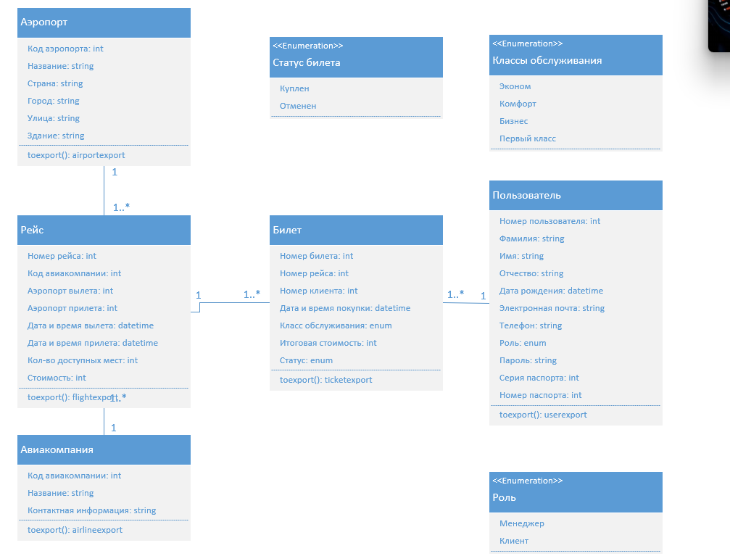
Диаграмма классов

Slide 8
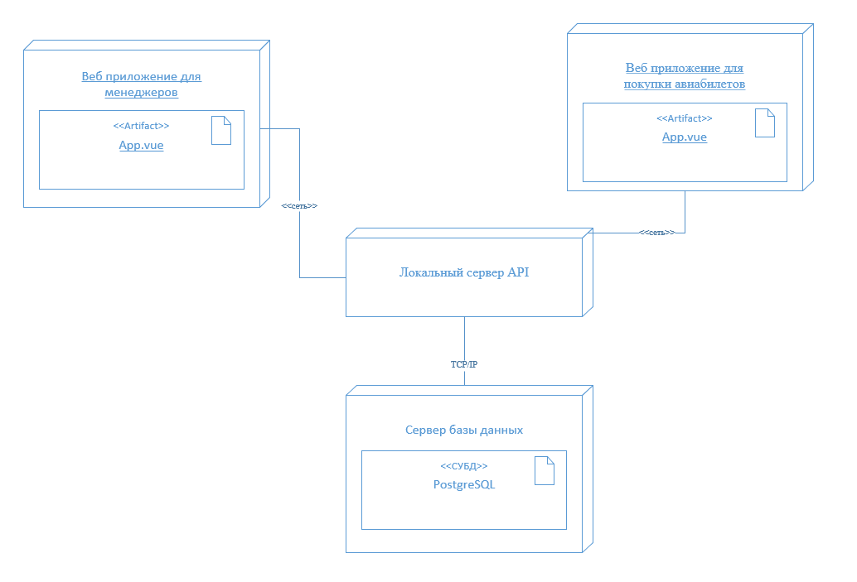
Диаграмма развертывания

Slide 9


Схема ПО
API
  ASP.NET – C#
  Entity Framework
Веб -приложение
  JavaScript
  Vue
TCP/IP
API
ASP.NET
HTTP
Web
VueJS
PostgreSQL

Slide 10
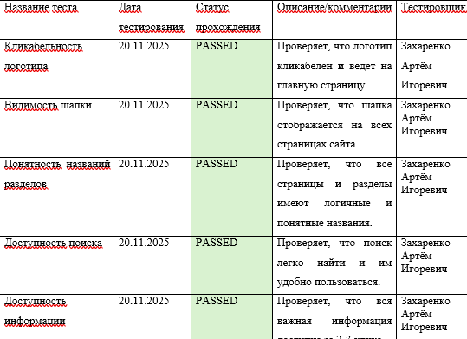
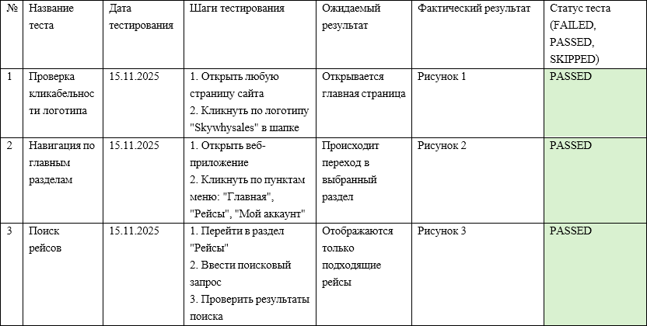
Чек-лист
Тест-кейсы функционального тестирования
Чек-лист Usability

Slide 11
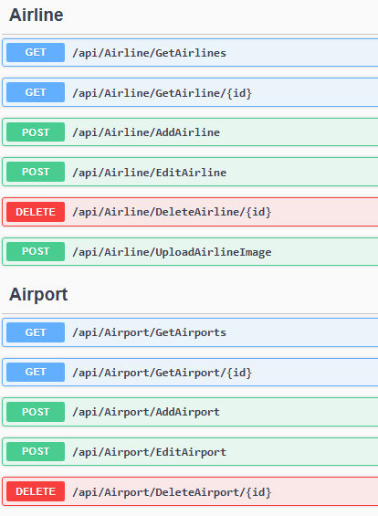
API – Методы
200/404
200/404
200/400
200/400
200/404
200/404/400
200/404
200/404
200/400
200/400
200/404
Основные коды ответа:
200 OK
400 Bad Request
404 Not Found

Slide 12
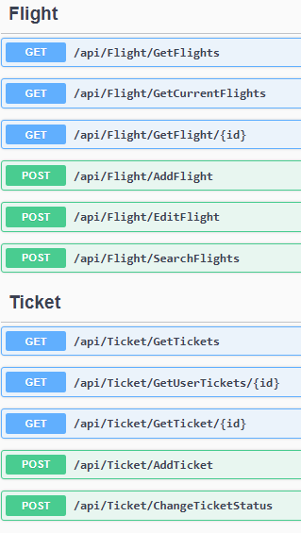
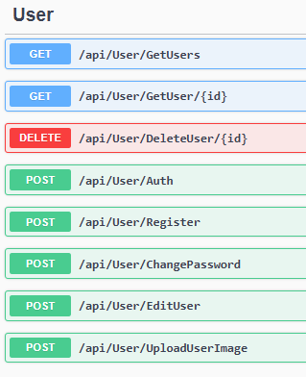
API – Методы
200/404
200/404
200/404
200/400
200/404/400
200/404
200/404
200/404
200/404
200/400
200/404
200/404
200/404
200/404
200/400
200/400
200/400
200/400
200/400

Slide 13
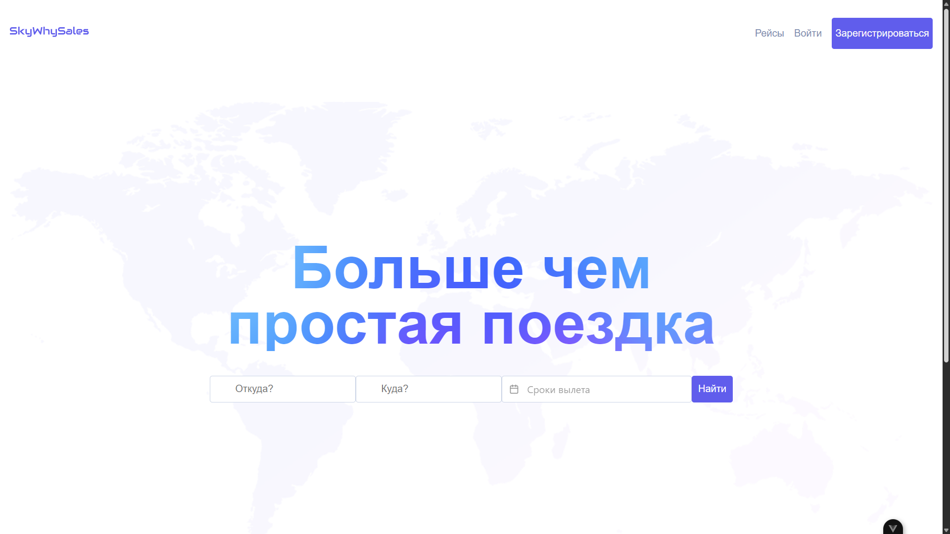
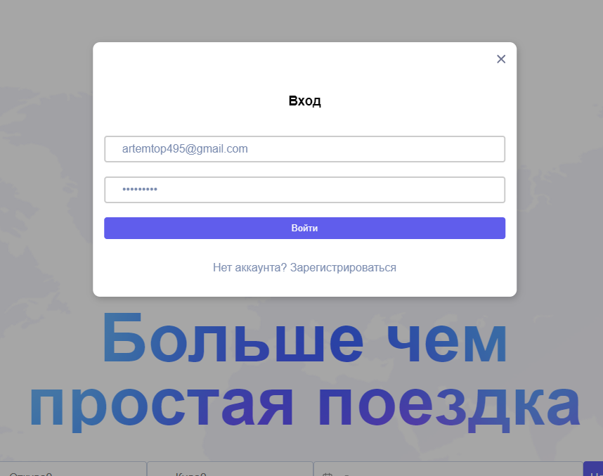

Руководство Пользователя
Модальное окно для входа
Главная страница – Доступна всем пользователям
Ошибка при неверных данных

Slide 14
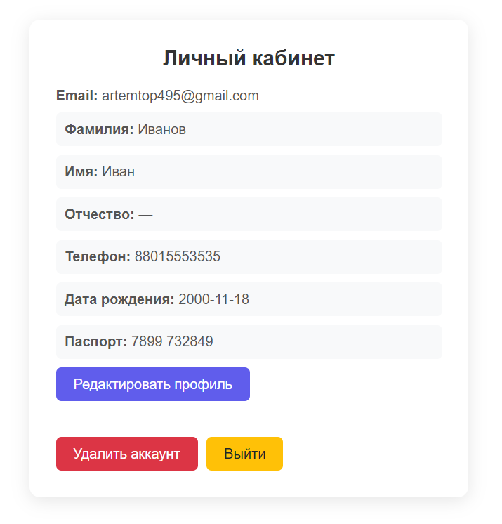
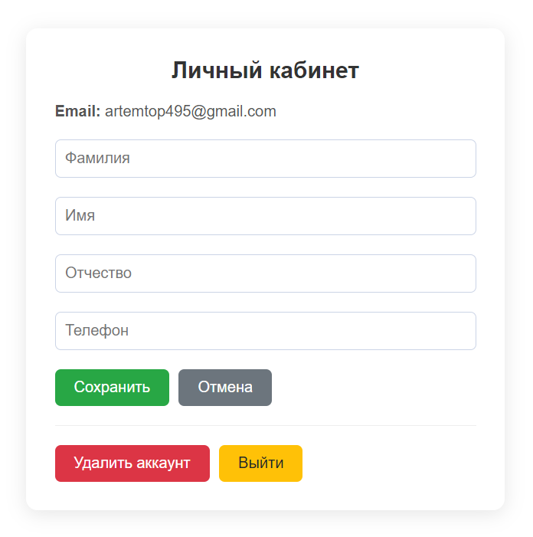

Руководство Пользователя
Ошибка при неверных данных
Страница профиля
Страница редактирования профиля

Slide 15
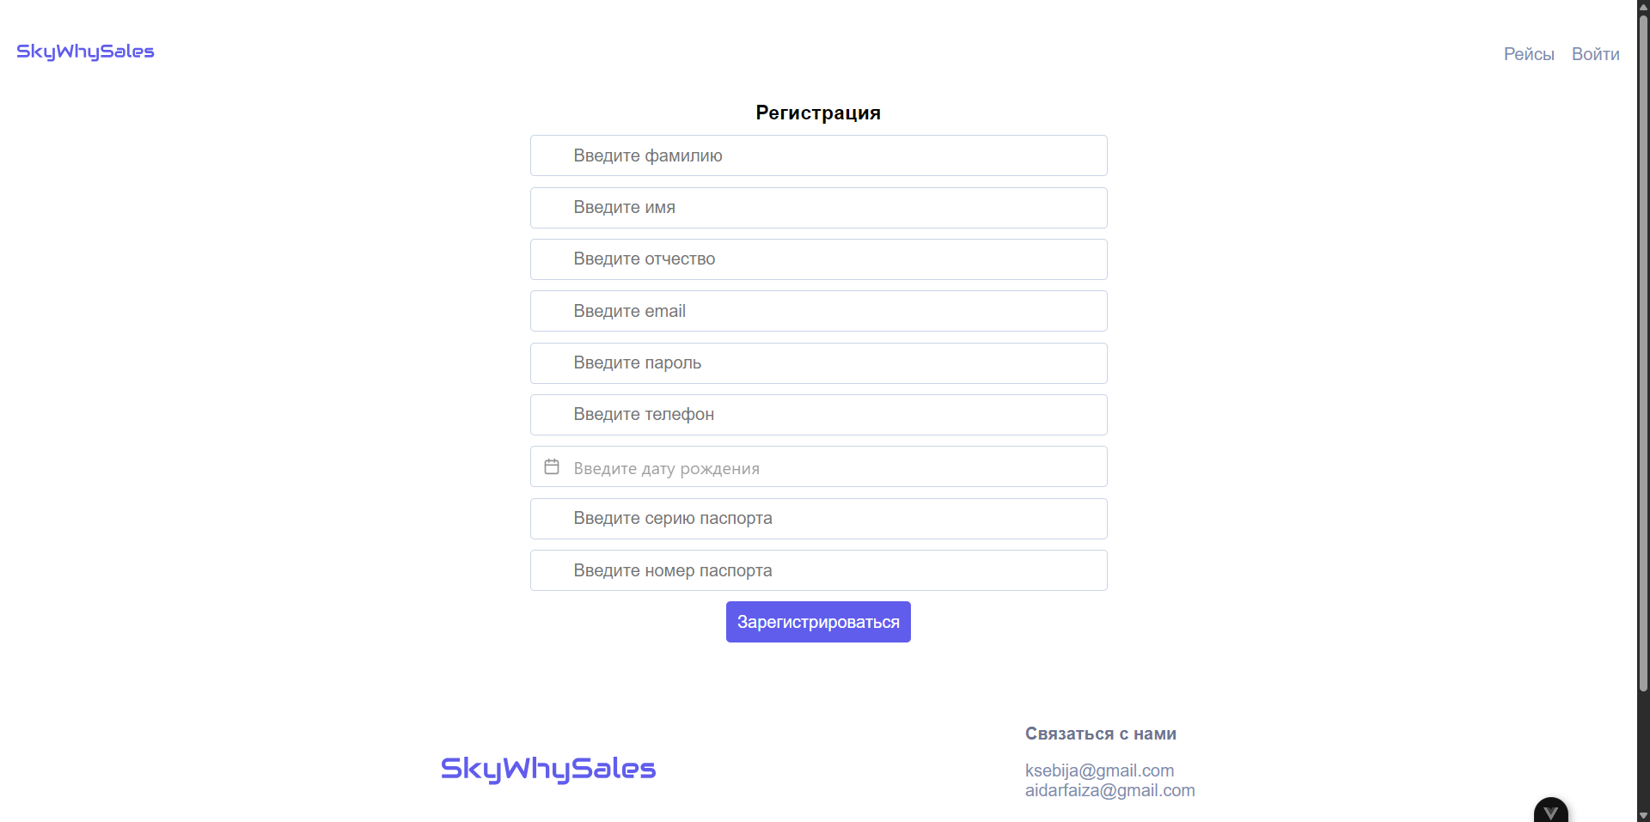

Руководство Пользователя
Ошибка при неверных данных
Страница регистрации

Slide 16
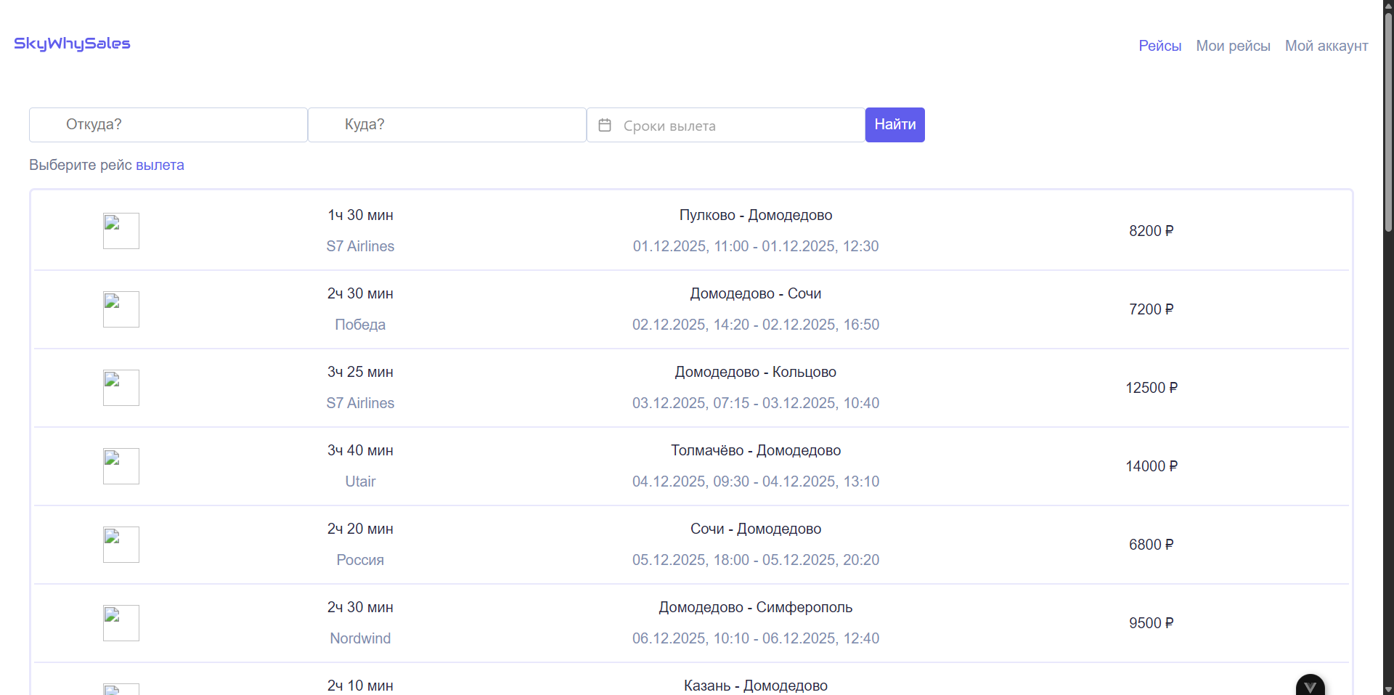

Руководство Пользователя
Ошибка при неверных данных
Страница рейсов

Slide 17
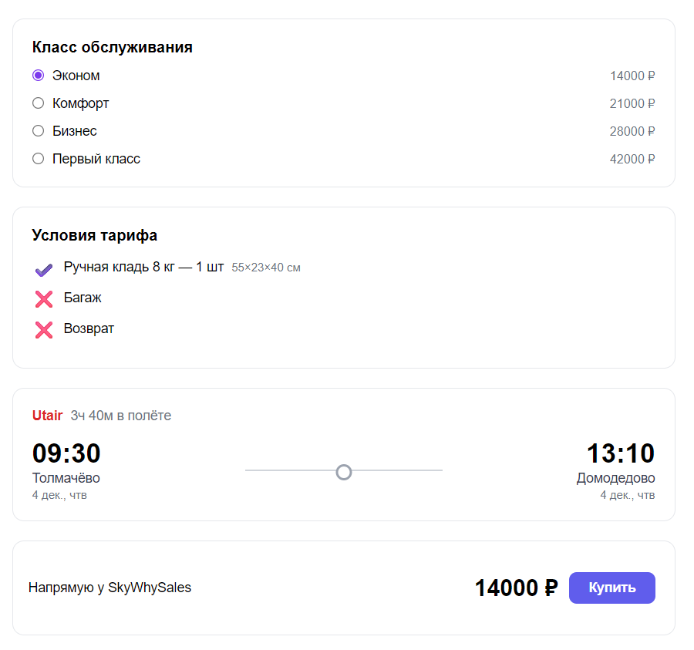
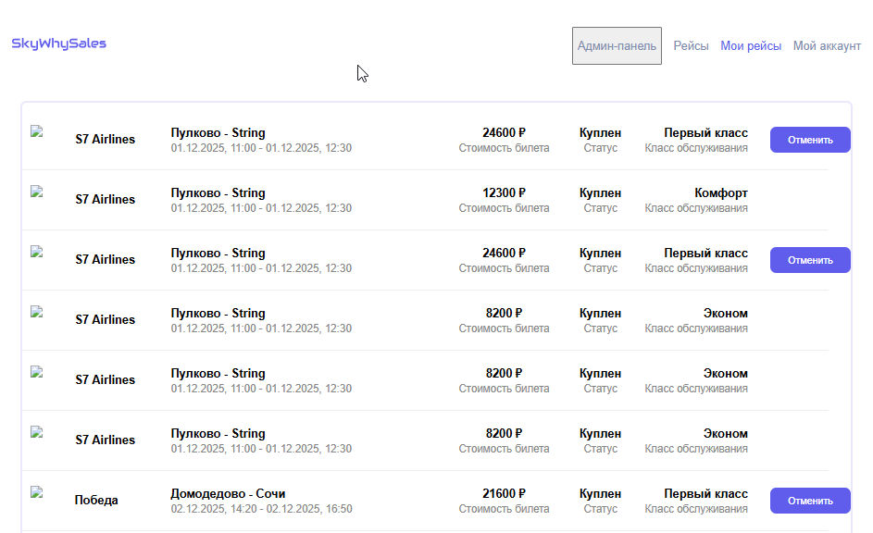


Руководство Пользователя
Страница деталей рейса
Страница мои рейсы
Ошибка при отсутствии свободных мест
Ошибка при попытке покупки без аккаунта

Slide 18
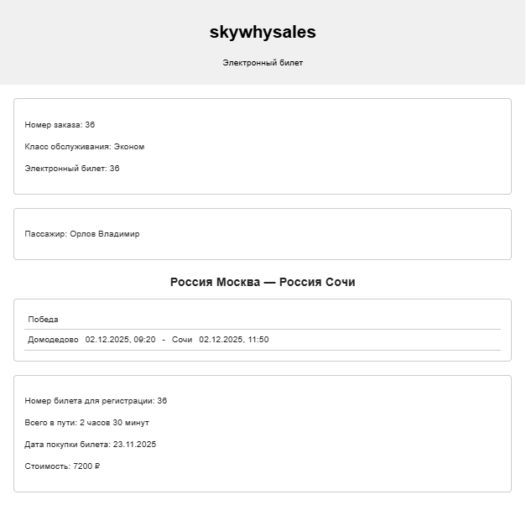
Выходные формы
Билет

Slide 19
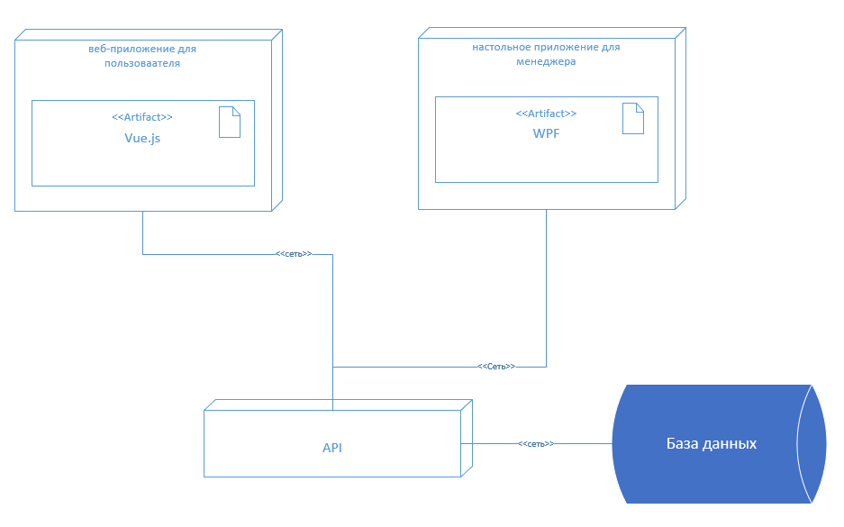
Заключение – Схема взаимодействия ПО

Slide 20
Заключение
В ходе выполнения проекта была успешно достигнута основная цель — разработано веб-приложение для поиска и бронирования авиабилетов с клиентской частью на Vue 3 (Composition API), Pinia в качестве менеджера состояния и серверной частью на ASP.NET Core Web API. В процессе работы проведён детальный анализ предметной области авиаперевозок.
Внедрение разработанной информационной системы позволяет автоматизировать процесс приобретения авиабилетов, существенно сократить временные затраты пользователей, повысить прозрачность тарифов и условий перевозки.

